Slide 1


Estudios de Judaísmo
ASERET HADIBROT
10 MANDAMIENTOS
PARTE 10 –ENFOQUE CABALISTICO
Por: Eliyahu BaYona
Director Shalom Haverim Org
New York

Slide 2
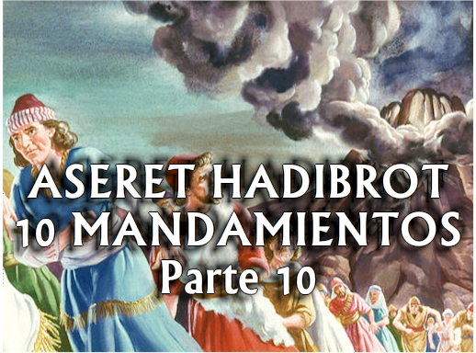
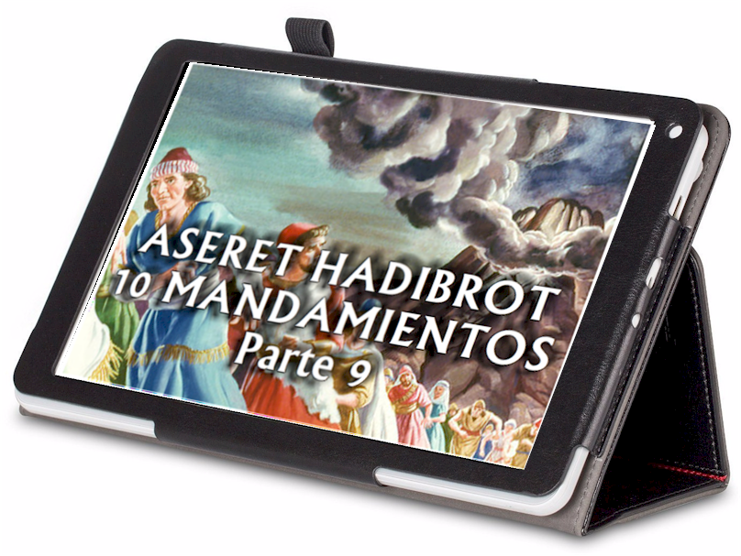
Estudios de Judaísmo

Slide 3
Estudios de Judaísmo
ASERET HADIBROT – 10 MANDAMIENTOS
Fuentes:
Tanaj
Talmud
Midrash
Rabi Ari Enkin
Ohr Sameag

Slide 4
Estudios de Judaísmo
ASERET HADIBROT – LOS 10 MANDAMIENTOS
En la porción de la Torá de "Yitro" (Éxodo 18: 1 - 20:23) leemos sobre la Revelación en el Monte Sinaí y la entrega de los Diez Mandamientos.

Slide 5
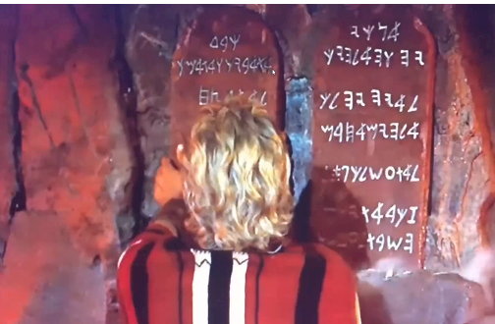
Estudios de Judaísmo

Slide 6
Estudios de Judaísmo
ASERET HADIBROT – LOS 10 MANDAMIENTOS
Deut. 33:2 Dijo:
El Eterno vino de Sinaí,
Y de Seir les esclareció;
Resplandeció desde el monte de Parán,
Y vino de entre diez millares de santos,
Con la ley de fuego a su mano derecha.

Slide 7
Estudios de Judaísmo
ASERET HADIBROT – LOS 10 MANDAMIENTOS
Dios ofreció la Toráh a otros pueblos pero no la aceptaron.
33:3 Aun amó a su pueblo;
Todos los consagrados a él estaban en su mano;
Por tanto, ellos siguieron en tus pasos,
Recibiendo dirección de ti,

Slide 8
Estudios de Judaísmo
ASERET HADIBROT – LOS 10 MANDAMIENTOS
Sabiduría [jojmá], esto es temor de Dios, como se dice: "Sí, el temor de Dios es sabiduría, y apartarse del mal es entendimiento" (Iyov 28:28). Conocimiento [daat] - este es el que reconoce a su Creador, como dice "Y no había conocimiento de Dios en la tierra" (Oseas 4: 1), y dice "Él me comprende y me conoce" (Jeremías 9:23).

Slide 9
Estudios de Judaísmo
ASERET HADIBROT – ENFOQUE CABALISTICO
Rabenu Bahya expone:
La razón por la que hay precisamente Diez Mandamientos que se consideraron aptos para ser grabados en estas Tablas:
según el significado simple, el número 10 es un número que simboliza un círculo cerrado, es decir, algo completo.

Slide 10
Estudios de Judaísmo
ASERET HADIBROT – ENFOQUE CABALISTICO
También se señala allí que el número de letras en los Diez Mandamientos que comienzan con la palabra אנכי anoji, excluyendo las dos últimas palabras אשר לרעך –asher lereja- totalizan 613.

Slide 11
Estudios de Judaísmo
ASERET HADIBROT – ENFOQUE CABALISTICO
Las siete letras en las dos últimas palabras representarían las siete leyes de Noé a las cuales toda la humanidad estaba obligada después del diluvio. (Todo esto refuerza la idea de que los Diez Mandamientos son la esencia de todos los mandamientos de la Torá).

Slide 12
Estudios de Judaísmo
ASERET HADIBROT – ENFOQUE CABALISTICO
Un enfoque racional: la razón por la que hay Diez Mandamientos es que corresponden a diez גלגלים galgalim, "planetas“ celestiales, es decir, esferas celestiales que influyen en los eventos de la tierra.

Slide 13
Estudios de Judaísmo
ASERET HADIBROT – ENFOQUE CABALISTICO
[Este número para las principales estrellas del sistema planetario (y lo que representan en términos teológicos) es una desviación del número siete con el que solían operar los astrólogos y astrónomos de la Edad Media.

Slide 14
Estudios de Judaísmo
ASERET HADIBROT – ENFOQUE CABALISTICO
El primer mandamiento, אנכי anoji, corresponde al גלגל השכל galgal hashekel, la esfera de la inteligencia, la esfera más alta debajo del trono de la gloria de Dios [descrita en el ensayo llamado כתר מלכות –ketor malkut- por el rabino Sholomo Ibn Gabirol impreso en el Yom Kippur Machzor de Heidenheim ( y recitado en privado en muchas sinagogas alemanas al final del servicio Kol Nidrei Ed.]

Slide 15
Estudios de Judaísmo
ASERET HADIBROT – ENFOQUE CABALISTICO
Esta esfera celestial es especialmente eficaz para alertar nuestro pensamiento sobre los pensamientos de la Unidad de Di-s, Su exclusividad como la única deidad, etc.

Slide 16
Estudios de Judaísmo
ASERET HADIBROT – ENFOQUE CABALISTICO
El mandamiento לא יהיה לך –lo yihye leja, corresponde a la esfera celeste llamada גלגל המקיף –galgal hamakif (aura) por Ibn Gabirol.
Este mandamiento se refiere a אלהים אחרים elohim ajarim, otras deidades.

Slide 17
Estudios de Judaísmo
ASERET HADIBROT – ENFOQUE CABALISTICO
Dios había tenido que tomar una posición contra ese pensamiento erróneo causado por personas que creían que aunque Él es el Creador, al ver que no es físico, había otras fuerzas divinas que tenían un cuerpo.

Slide 18
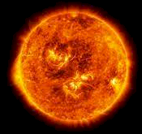
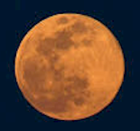
Estudios de Judaísmo
ASERET HADIBROT – ENFOQUE CABALISTICO 2 PARTE
El tercer mandamiento, לא תעשה –lo ta’aseh –no harás, corresponde al planeta sol, גלגל חמה –galgal jamah –la rueda caliente;
el cuarto-, זכור -zajor, al planeta luna, -galgal levaná גלגל לבנה.

Slide 19
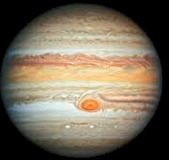
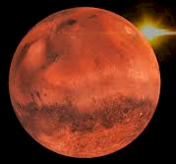
Estudios de Judaísmo
ASERET HADIBROT – ENFOQUE CABALISTICO 2 PARTE
El quinto mandamiento, כבד –kaved (et avija) corresponde a la esfera celeste Júpiter גלגל צדק –galgal tzadek –rueda de justicia.
El sexto mandamiento, לא תרצח lo tirsaj, no matar, corresponde al גלגל מאדים –galgal ma’adim, el planeta Marte.

Slide 20
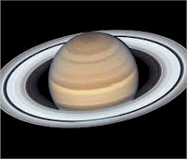
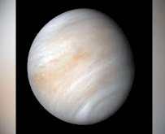
Estudios de Judaísmo
ASERET HADIBROT – ENFOQUE CABALISTICO 2 PARTE
El séptimo mandamiento לא תנאף –lo tin’af, no adulterio corresponde al גלגל שבתאי –galgal shabtai, la esfera celeste de Saturno,
El octavo mandamiento לא תגנוב –lo tignov, no hurtar, corresponde al גלגל נוגה galgal noga, la esfera celeste de Venus.

Slide 21
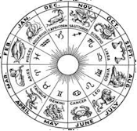
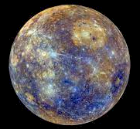
Estudios de Judaísmo
ASERET HADIBROT – ENFOQUE CABALISTICO 2 PARTE
El noveno mandamiento לא תענה –lo ta’ané, no hablar, corresponde a la esfera celeste que regula los signos del zodíaco, las diversas constelaciones,
El décimo mandamiento לא תחמוד –lo tajmod, no codiciar, corresponde a la esfera celeste גלגל כוכב galgal cojav, Mercurio.

Slide 22
Estudios de Judaísmo
ASERET HADIBROT – ENFOQUE CABALISTICO 2 PARTE
Hay un gran התעוררות hitorerut, entusiasmo, despertar de las fuerzas espirituales, conectado con cada uno de estos mandamientos y cómo interactúan con estas esferas celestiales. Si estudias el tema en profundidad, encontrarás que las maravillas de Di-s y la sabiduría expresada por Sus creaciones se vuelven muy manifiestas.

Slide 23
Estudios de Judaísmo
ASERET HADIBROT – ENFOQUE CABALISTICO 2 PARTE
Hay otra razón por la que el número de estos mandamientos es 10.
El hombre posee 10 órganos básicos que constituyen la esencia de su cuerpo sin los cuales no puede funcionar como un ser humano adecuado.

Slide 24
Estudios de Judaísmo
ASERET HADIBROT – ENFOQUE CABALISTICO 2 PARTE
Hemos mencionado repetidamente que la composición del hombre de 248 miembros y 365 tendones se asemeja mucho a la estructura de la Torá,
La Torá consta de 248 mandamientos positivos y 365 negativos.

Slide 25
Estudios de Judaísmo
ASERET HADIBROT – ENFOQUE CABALISTICO 2 PARTE
Así como la Torá considera los Diez Mandamientos como el mínimo irreductible de las obligaciones del hombre con respecto a Su Creador, así se encontrará que los diez órganos que mencionamos como esenciales para el hombre corresponden a los mensajes dirigidos al hombre en los Diez Mandamientos.

Slide 26
Estudios de Judaísmo
ASERET HADIBROT – ENFOQUE CABALISTICO 2 PARTE
Los diez órganos en cuestión son:
1) el corazón,
2) el oído,
3) la boca,
4) el cerebro,
5) las manos,
6) el hígado,
7) el órgano masculino,
8) las piernas,
9) los ojos,
10) los riñones.

Slide 27
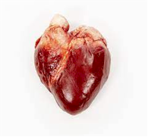
Estudios de Judaísmo
ASERET HADIBROT – ENFOQUE CABALISTICO 2 PARTE
1) Según el rabino Charles Ver Javell, el corazón corresponde al primer mandamiento ya que tiene que ser cumplido por el corazón.

Slide 28
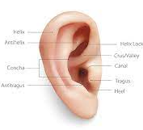

Estudios de Judaísmo
ASERET HADIBROT – ENFOQUE CABALISTICO 2 PARTE
2) El oído corresponde al segundo mandamiento, ya que el oído no debe escuchar a un falso profeta que invita a la reverencia a otra deidad.
3) La boca corresponde al tercer mandamiento de no pronunciar juramentos falsos.

Slide 29
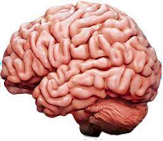
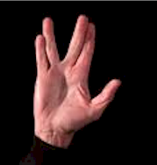
Estudios de Judaísmo
ASERET HADIBROT – ENFOQUE CABALISTICO 2 PARTE
4) El cerebro corresponde al cuarto mandamiento, ya que la apreciación del significado del sábado requiere un cerebro.
5) Las manos corresponden al quinto mandamiento de honrar a los padres realizando servicios para ellos con las propias manos.

Slide 30
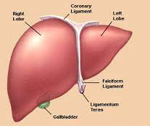
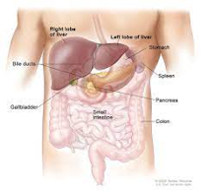
Estudios de Judaísmo
ASERET HADIBROT – ENFOQUE CABALISTICO 2 PARTE
6) El hígado corresponde al sexto mandamiento, ya que todo es sangre y el asesinato se relaciona con la sangre.
7) El órgano masculino corresponde al séptimo mandamiento, ya que no se puede cometer adulterio sin ese órgano.

Slide 31
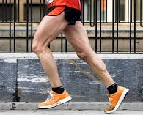
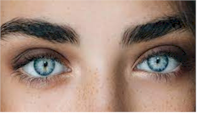
Estudios de Judaísmo
ASERET HADIBROT – ENFOQUE CABALISTICO 2 PARTE
8) Las piernas corresponden al octavo mandamiento, ya que para robar se emplean las piernas.
9) Los ojos corresponden al noveno mandamiento ya que el testimonio se basa en lo visto.

Slide 32
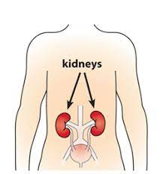
Estudios de Judaísmo
ASERET HADIBROT – ENFOQUE CABALISTICO 2 PARTE
10) Los riñones corresponden al décimo mandamiento al ser la sede de עצה etza, consejo, aconsejan cómo traducir el deseo en realidad, cómo adquirir lo que se ha codiciado.

Slide 33

1
Fuentes: Torah, Talmud, Sefaria, Jewish Concepts, Wikipedia, Kabbalah Online, Zohar, Rambán, Rashí, Maimonides, Bereshit con Rashí, Rabí Shimsom Rafael Hirsch, El Jumash, Dr. Yael Ziegler.
https://www.chabad.org/kabbalah/article_cdo/aid/719328/jewish/He-Who-Steals.htm
https://www.chabad.org/kabbalah/article_cdo/aid/380377/jewish/The-Heart-and-Its-Energy.htm
https://www.rabbidavidcooper.com/cooper-print-index/2010/11/8/2358-five-dimensions-of-the-soul.html
https://www.sefaria.org/The_Beginning_of_Wisdom%2C_Introduction.2?lang=bi&with=all&lang2=en
http://bit.ly/1dzs4zj
https://headcoverings-by-devorah.com/ParashatBereishitMeam3.html
Derechos Reservados Shalom Haverim Org
http://www.shalomhaverim.org
Director: -
ELIYAHU BAYONA BEN YOSEF
15 Iyar, 5781 – Abril 27, 2021 Monsey New York

